Slide 1
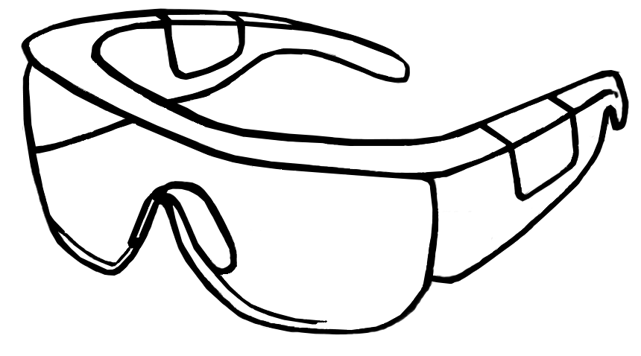

SmartRead Glasses
Atena AMNACHE
Rim HSSAIN
Joe CHAMOUN
Projet d’IHM 2023-2024
Sorbonne Université

Slide 2
Table des matières
01
02
03
04
Introduction
Processus de Conception
Prototype final
Conclusion

Slide 3
01
Introduction

Slide 4



Contexte et Objectif
Mettre l’utilisateur dans les conditions de lecture optimales

Slide 5
02
Processus de Conception

Slide 6
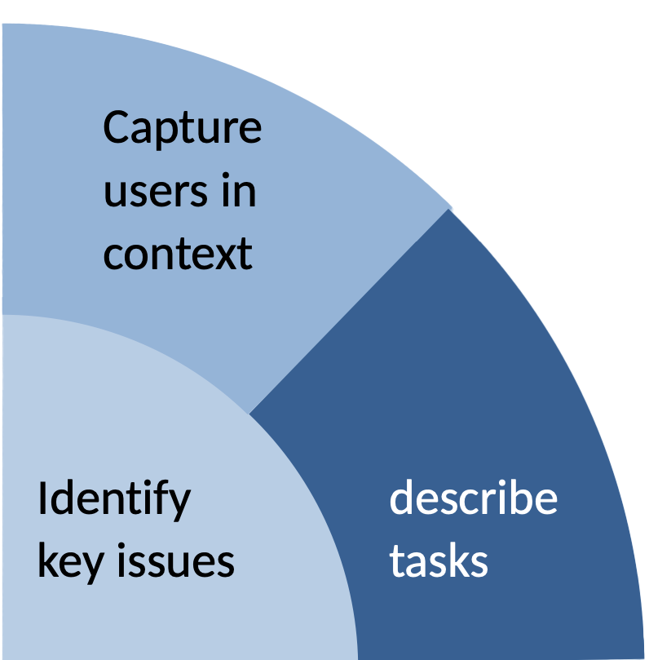
Discover
6 Interviews
Problématiques
Interaction points
Personas

Slide 7



Personas
Marie
23 ans
Étudiante
Lecture
scientifique et
apprentissage
Antoine
51 ans
Psychologue
Malvoyant
Romans,
livres de
psychologie
Juliette, 29 ans
Architecte d’intérieur
TDAH
Livres design, romans

Slide 8
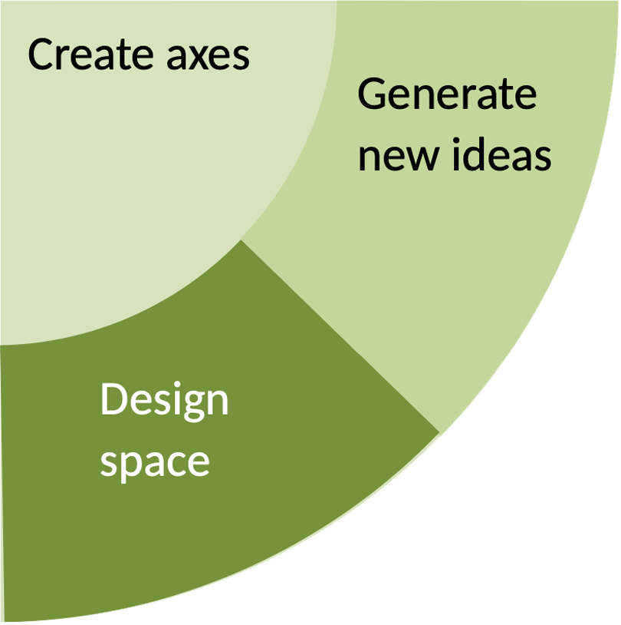
Innovation
Brainstorming
Diagrammes d’affinité
Design space
Design dimensions

Slide 9
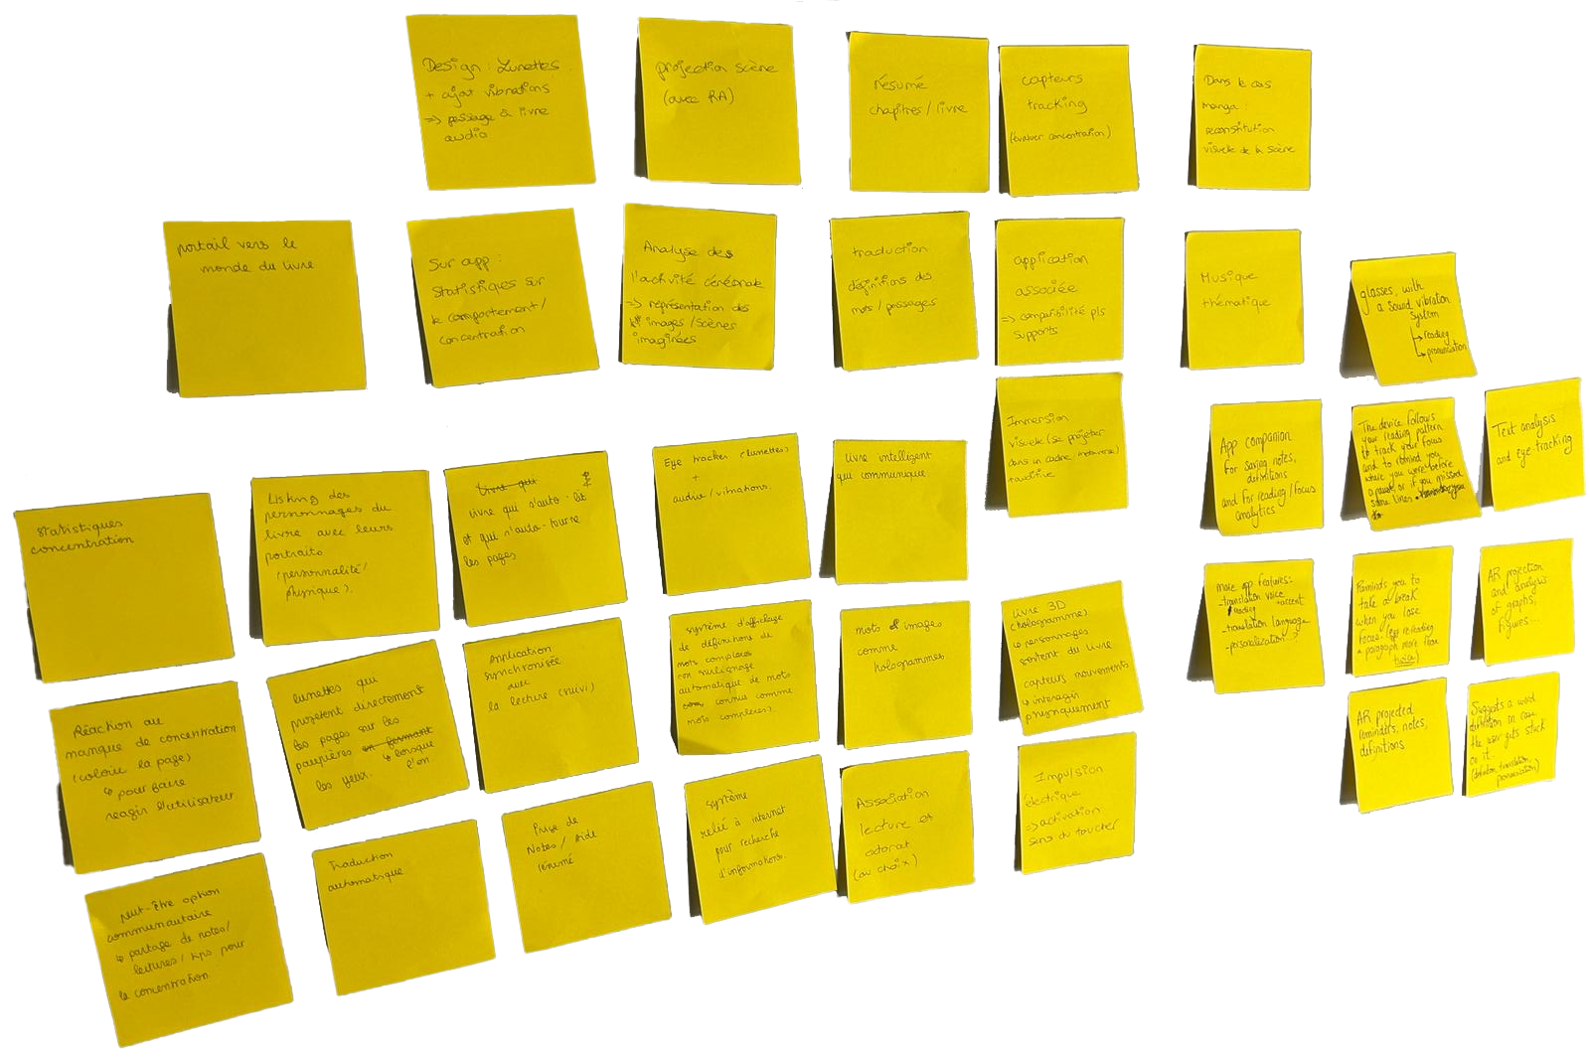
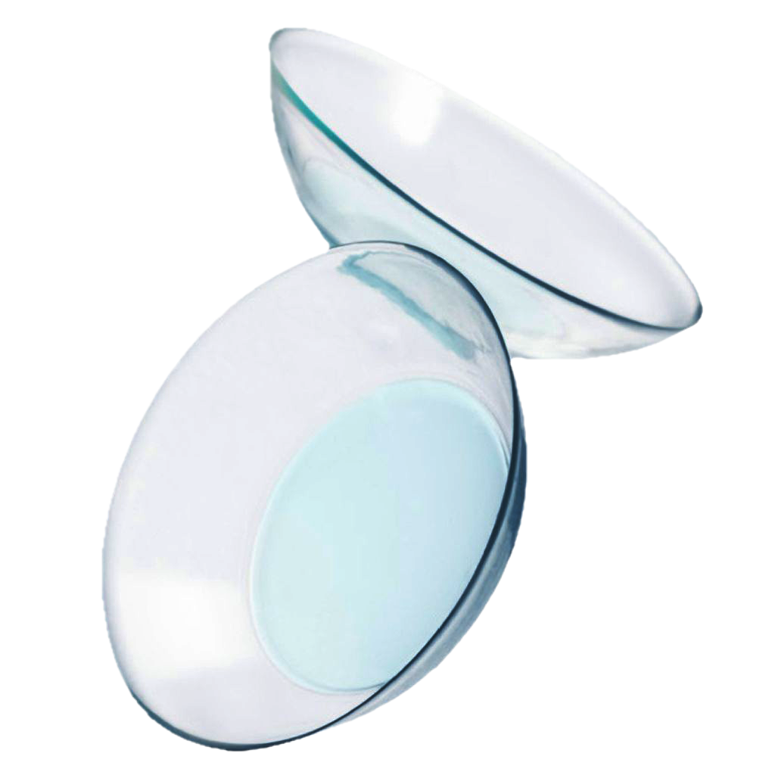
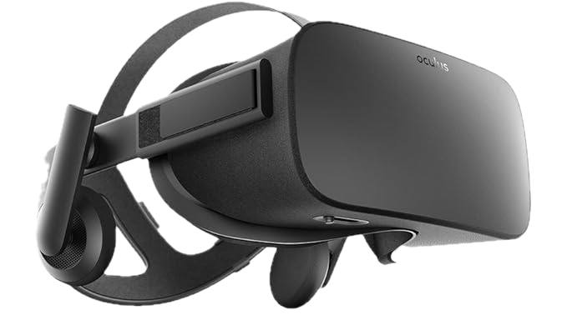

Slide 10
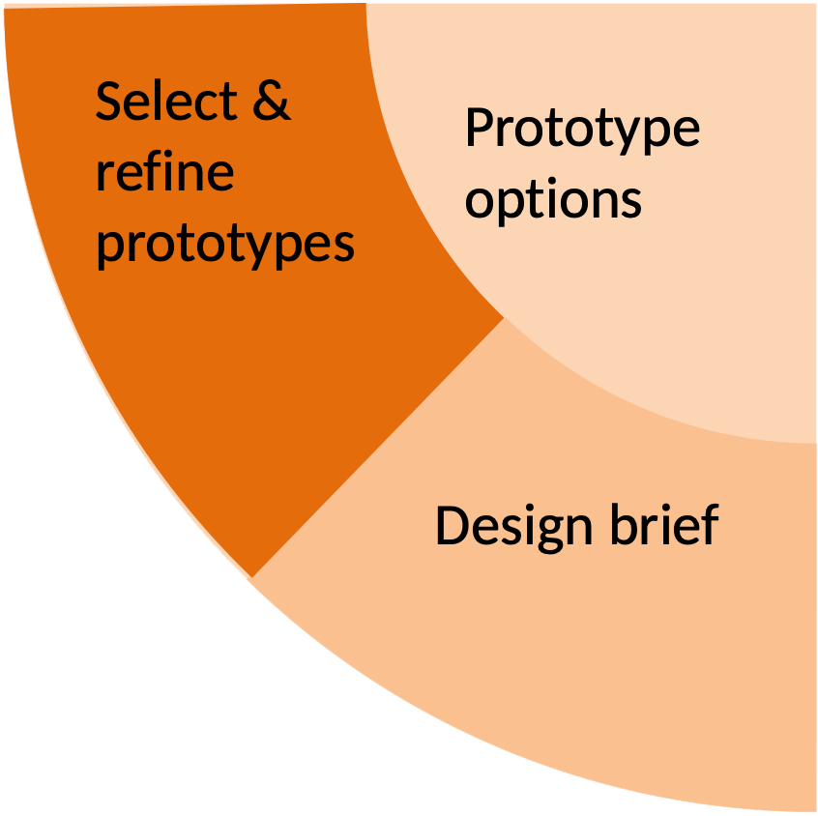
Design
Prototype options
Sketches
Refined prototypes

Slide 11
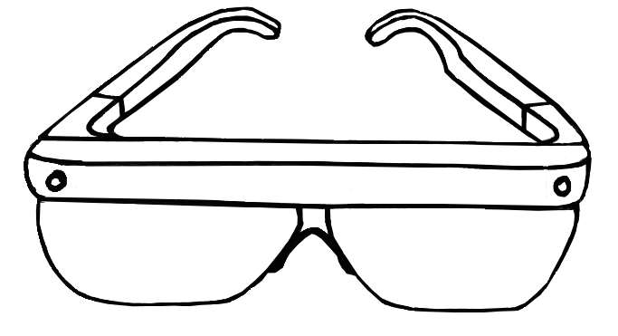
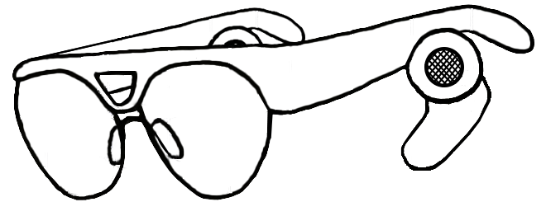

Slide 12
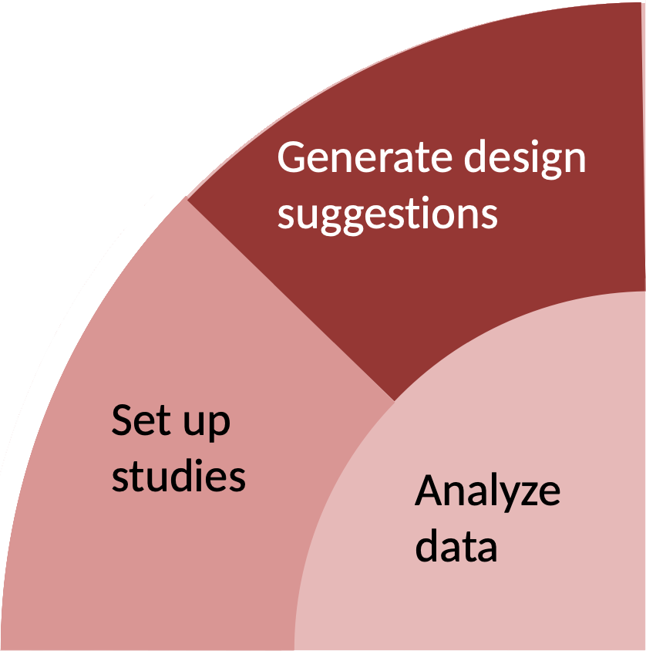
Evaluation
Avis extérieurs
Problèmes rencontrés
Re-design

Slide 13
03
Prototype final

Slide 14

Après plusieurs ITÉRATIONS :
musique / insonorisation
eye tracking
luminosité
traduction / définition
partenaire de lecture : Georges
braille

Slide 15
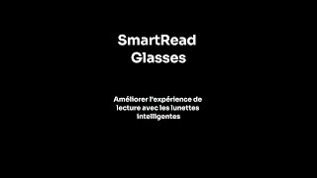
Final video prototype

Slide 16
04
Conclusion
Qu'avons-nous appris ?
Améliorations possibles ?

Slide 17
Merci pour votre attention !
Avez-vous des questions ?
Please keep this slide for attribution

